Slide 1
国 际 贸 易 实 务
第六章：国际货物保险
Presented by: Grace Tan

Slide 2

目录
风险与保险险别此处添加文本标题
2、单击此处添加文本标题
3、单击此处添加文本标题
保险单的填写加文本标题

Slide 3
第一节：风险与保险险别
一：风险划分：
  海上风险（perils of the sea）又称海难
  自然灾害（natural calamity） ：如恶劣气候、雷电、海啸、地震、洪水、火山爆发、浪击落海等
  意外事故（fortuitous accidents） ：船舶搁浅、触礁、沉没、焚毁、互撞或遇流冰或其他固体物体，如与码头碰撞以及失火、爆炸等原因造成的事故。
  外来风险（extraneous risks）
  一般外来风险：指被保险货物在运输途中由于偷窃、雨淋、短量、玷污、渗漏、破碎、受潮受热、串味、生锈等一般外来原因所造成的风险损失。
  特殊外来风险：由于战争、罢工、交货不到、拒收、政府禁令等特殊外来原因所造成的风险损失。

Slide 5
二、海上损失
  1、按货物损失的程度划分：
  全部损失：实际全损、推定全损
  部分损失：共同海损、单独海损

Slide 6

全部损失
实际全损：
1、保险标的物完全灭失，如货沉海底；
2、保险标的物丧失，无法挽回，如海盗；
3、保险标的物已丧失价值，如海水浸泡茶叶；
4、船舶失踪，达到一定时期。

Slide 7
全部损失
推定全损：
1、保险标的物受损后，修理费用超过修复后价值；
2、保险标的物全损无法避免，施救费用大于救后价
3、保险标的物受损后，整理和续运到目的地的费用大于货物价值；
4、保险标的物遭受保险事故后，使被保险人失去标的物的所有权，收回该权力的费用大于收回后货物价值。

Slide 8
    例1、我公司出口稻谷一批，因保险事故被海水浸泡多时而丧失其原有价值，货到目的港后只能低价出售，这种损失属于 。
    例2、有一批出口服装，在海上运输途中，因船体触礁导致服装严重受浸，若将这批服装漂洗后运至原定目的港所花费的费用已超过服装的保险价值，这种损失属于 。
    发生推定全损时，被保险人可以要求保险人按部分损失赔偿，也可要求按全部损失赔偿，这时须向保险人发出委付(Abandonment)通知。

Slide 9
共同海损（General Average）
定义：在海洋运输途中，船舶、货物或其他财产遭遇共同危险，为了解除共同危险，船长有意采取合理的救助措施，所造成的特殊牺牲和支付的特殊费用，称为共同海损。
构成共同海损的条件：
共同海损分摊:在船舶发生共同海损后，凡属共同海损范围内的牺牲和费用，均可通过共同海损理算，由有关获救受益方（即船方、货方和运费收入方）根据获救价值按比例分摊。

Slide 10
单独海损（Particular Average）
定义:单独海损是指仅涉及船舶或货物所有人单方面利益的损失.
单独海损与共同海损的主要区别：
  造成海损的原因不同。单独海损是承保风险直接导致的船、货损失；共同海损，则不是承保风险直接导致的损失，而是为了解除或减轻共同危险，人为造成的一种损失。
  承担损失的责任不同。单独海损的损失由受损方自行承担；而共同海损的损失，则应由受益的各方按照受益大小的比例共同分摊。

Slide 11
三、海上费用
施救费用：被保险人自救
救助费用：第三者

Slide 12
思考题
某货轮从天津新港驶往新加坡，在航行途中船舶货舱起火，大火蔓延至机舱，船长为了船货的共同安全决定采取紧急措施，往舱中灌水灭火。火虽被扑灭，但由于主机受损，无法继续航行，于是船长决定雇佣拖轮将货船拖回新港修理，检修后重新驶往新加坡。其中的损失与费用有：
（1）1000箱货被火烧毁；
（2）600箱货由于灌水受到损失；
（3）主机和部分甲板被烧坏；
（4）拖轮费用；
（5）额外增加的燃料、船长及船员工资。
请指出这些损失中哪些是单独海损，哪些是共同海损？

Slide 13
答案
（1）1000箱货被火烧毁，属单独海损；
（2）600箱货由于灌水造成损失属共同海损；
（3）主机和部分甲板被烧坏，属单独海损；
（4）拖轮费用以及（5）额外增加的燃料、船长及船员工资都属共同海损。

Slide 14
分析
自然灾害造成的单独海损
1、连夜暴雨，致使船头A仓货物受潮
2、船舶触礁后下沉，为使船只不至于沉没，
船长下令抛弃部分货物。
3、两只船舶不甚相撞，致使其中一艘船只沉没，
货物散落海上无法打捞。
4、船只海上行船时遭遇战争袭击，致使全船沉没。
意外事故造成的共同海损
意外事故造成的推定全损
特殊外来风险造成的实际全损
BACK

Slide 15
第三节国际海上货物运输保险险别
（中国人民保险公司海运保险条款(ICC)
一、险别
碰损、破碎险
一
般
附
加
险
平安险
串味险
淡水雨淋险
险
别
基本险别
水渍险
偷窃、提货不着险
短量险
一切险
特
殊
附
加
险
战争险
附加险别
罢工险
黄曲霉素险
海运专门险别
海运冷藏货物险
海运散装桐油险

Slide 16
平安险承保范围（free from particular average , F. P. A.）
1、由于运输工具搁浅、触礁、沉没、互撞，与流冰或其它物体碰撞以及失火爆炸等意外事故造成的全损和部分损失
2、装卸过程中造成的全部损失和部分损失
3、发生共同海损所引起牺牲、分摊和救助费用
4、自然灾害造成的全部损失
5、自然灾害和意外事故先后发生的损失

Slide 17
思考
  – 某外贸公司CIF条件出口一批货物，装运前已向保险
  公司按发票总值110%投保平安险，6月初货物装妥顺
  利开航。载货船舶于6月13日在海上遇到暴风雨，致
  使一部分货物受到水渍,损失价值2100美元。数日后，
  该轮又突然触礁,致使该批货物又遭到部分损失，价
  值为8000美元。试问：保险公司对该批货物的损失
  是否赔偿？为什么？

Slide 18
水渍险（ with particular average,
W . P . A . ）
投保水渍险后，保险公司除担负上述平安险的各项责任外，还对被保险货物由于恶劣气候、雷电、海啸、地震、洪水等自然灾害所造成的部分损失负赔偿责任。
（平安险＋自然灾害造成的部分损失）

Slide 19
一切险（All Risks）
投保一切险后，保险公司除担负平安险和水渍险的各项责任外，还对被保险货物在运输途中由于一般外来原因而遭受的全部或部分损失，也负赔偿责任。
（水渍险＋11种一般附加险）

Slide 20
附加险
一般附加险：是指由于一般外来原因引起的一般风险而造成的各种损失的险别。
包括偷窃提货不着险、淡水雨淋险、短量险、混杂玷污险、渗漏险、碰损破碎险、串味险、受潮受热险、钩损险、包装破裂险和锈损险等
特殊附加险：是指由于特殊外来原因引起风险而造成损失的险别。 主要是由于政治、军事、国家政策法令、行政措施等特定的外来原因而造成的。它不能单独投保，必须依附于主险而加保。
包括战争险、罢工险、交货不到险、进口关税险、舱面险、拒收险黄曲霉素险等
这些附加险，只能在投保一种基本险的基础上加保，而不能单独投保。
注意

Slide 21
 |  |  | 海损 |  |  | 其他损失
 |  |  | 全损 | 部分损失 |  | 一般 损失 | 特殊 损失
 |  |  |  | 共同海损 | 单独海损
风 险 | 海上风险 |  | √ | √ | √
 | 外来 风险 | 一般外来风险 |  |  |  | √
 |  | 特殊外来风险 |  |  |  |  | √
险 别 | 基本险 | 平安险 | √ | √ | 意外 事故
 |  | 水渍险 | √ | √ | √
 |  | 一切险 | √ | √ | √ | √
 | 附加险 | 一般附加险 |  |  |  | √
 |  | 特殊附加险 |  |  |  |  | √

Slide 22
思考题
我按CIF贸易术语对外发盘，如按卖方负责投保下列险别作为保险条款是否妥当？如有不妥，试予更正并说明理由。
一切险、偷窃提货不着险、串味险、交货不到险。
错
2) 平安险、一切险、受潮受热险、战争险、罢工险。
错
3) 水渍险、碰损破碎险。
4) 偷窃提货不着险、钩损险、战争险、罢工险.
错

Slide 23
二、保险公司的除外责任
1.被保险人的故意行为或过失所造成的损失；
2.发货人的责任所造成的损失；
3.收货人的故意行为或过失所造成的损失；
4.被保险货物的自然损耗、本质缺陷、货物的特性、运输延迟等原因造成的损失；
5.在保险责任开始以前已存在的数量短缺或品质不良所造成的损失。

Slide 24
三、其它相关事项
（一）保险期限
1、基本险：责任起讫期限采用“仓至仓”(W/W Clause)，如未抵达目的地仓库，以卸货港卸离海轮满60天为限。
2、战争险：“港至港”，到达目的港满15天。如中途转船,保险责任以到达中转港或卸货地当天午夜起15天为止(火车10天),待再装船时恢复有效.活家禽,牲畜的保险责任从装上运输工具到卸离为止,如不卸离,到达目的地满15天为止。
（二）索赔时效：卸货后两年内

Slide 25
第五节 伦敦保险协会海运货物保险条款(ICC)
一、险别
1、基本险： ICC(A险)> ICC(B险)> ICC(C险)
分别相当于CIC的 一切险、水渍险和平安险
2、附加险：战争险、罢工险、恶意损害险
除恶意损害险外均可单独投保
二、保险期限
仓至仓＋补充规定

Slide 26
承 保 范 围 | A | B | C
1. 火灾、爆炸
2. 船舶、驳船的触礁、搁浅、沉没、倾覆
3. 陆上运输工具的倾覆或出轨
4. 船舶、驳船或运输工具同除水以外的任何外界物体碰撞
5. 在避难港卸货
6. 抛货
7. 共同海损牺牲
8.地震、火山爆发或雷电
9. 浪击落海
10. 海水、湖水或河水进入船舶、驳船、运输工具、集装箱、其他海运箱或贮存处所
11. 货物在装卸时落海或跌落，造成任何整件的全损
12. 由于被保险人以外的其他人的故意不法行为所造成的损失或费用
13. 海盗行为
14. “除外责任”范围以外的一切风险

Slide 27
基本险选择
  (水渍险的费率约相当于一切险的1/2，平安险约相当于一切险的1/3 )
  平安险:低值、裸装的大宗货物如矿砂、钢材、铸铁制品,可根据实际情况再投保舱面险(附加险)。
  水渍险:不大可能发生碰损、破碎，或容易生锈但不影响使用的货物，如铁钉、铁丝、螺丝等小五金类商品，以及旧汽车、旧机床等二手货.
  一切险:毛、棉、麻、丝、绸、服装类和化学纤维类商品，遭受损失的可能性较大，如粘污、钩损、偷窃、短少、雨淋等。

Slide 28
主险与附加险灵活使用
  一切险+黄曲霉素险: 如某些含有黄曲霉素的食物（花生、油菜籽、大米），往往会因超过进口国对该毒素的限制标准而被拒绝进口、没收或强制改变用途，从而造成损失。
  平安险（水渍险）+破碎险：玻璃制品、陶瓷类的日用品或工艺品等产品，石棉瓦(板)、水泥板、大理石等建筑材料类商品，会因破碎造成损失。
  平安险（水渍险）+受热受潮险：麻类商品，受潮后会发热、引起霉变、自燃等带来损失。

Slide 29
常见商品投保险别
商品种类 | 主要商品 | 应保险别
粮谷类 | 粮食、豆类、花生仁、饲料 | 一切险或在水渍险的基础上加保短量险受潮受热险
食品类 | 铁皮罐头、玻璃 罐头、坛装食品 | 一切险或在平安险、水渍险的基础上加保破损、破碎、 碰损、锈损险
冻品类 | 冻猪肉、冻牛羊肉、 冻鸡鸭、冻鱼虾 | 冷藏货物险
家用电器类 | 收音机、电视机、收录机、电冰箱、电扇等 | 平安险或水渍险加保碰损险和偷窃提货不着险
五金类 | 铸铁制品 | 平安险加保锈损险、偷窃提货不着险

Slide 30
例1
  1998年某公司出口一批钢材(裸装)到中美洲国家，向保险公司投保了海洋货物运输“水渍险”。货物抵达目的地后，发现短卸5件。收货人即联系保险单所列检验理赔代理人进行检验清点，该检验人出具检验报告证实短卸事实，收货人于是向保险公司索赔。但是该段运输只投保了“水渍险”，“短卸”并不在承保范围内，保险公司爱莫能助。
  应投保水渍险附加偷窃提货不着险，加保的保费一般按一切险的80%收取。

Slide 31
例2
我某公司按CIF条件向中东某国出口一批货物，投保了水渍险附加偷窃提货不着险。但在海运途中，因海湾战争船被扣押。尔后进口商因投保了偷窃提货不着险便向我保险公司索赔。我保险公司认为不属于保险责任范围，不予赔偿。
以上案例中，被保险人投保的附加险是偷窃提货不着险，它只有在被保险货物被偷，或从整件中窃取一部分，以致货物到达目的地后收货人提取不到整件货物时，保险公司才予以赔偿。而本例显然不属于这种情况，保险公司拒赔是正确的。如投保的是水渍险加交货不到险，则保险公司应予赔偿。

Slide 32
二、确定保险金额
即保险标的的价额，保险公司赔偿的最高限额，也是计算保险费的基础。
1、出口保险：一般以CIF或CIP为基础计算。
保险金额＝CIF（CIP）×（1＋保险加成率） CIF/CIP=CFR(CPT）/【1－保险费率×（1＋保险加成率）】
例：诸暨某公司出口袜子到欧洲某港，原定价欧洲某港每打CFR105美元，保险费率为0.8％，按加成10％投保，改报CIF价格后的保险金额是多少？
计算：CIF＝105/【1－0.8％×（1＋10％）】＝105.93（美元）
保险金额＝105.9322×（1＋10％）＝116（美元）

Slide 33
三、办理投保并交付保险费
（一）计算保险费
1、出口保险费：保险费＝保险金额×出口保险费率
（费率表含：一般货物费率，指明货物加费费率；战争、罢工险费率；其它规定）
2、进口保险费：保险费＝保险金额×进口保险费率
（保险费率可按《进口货物费率》和《特约费率》查出）

Slide 34
例3
某公司按发票金额的110%办理了投保手续,投保一切险加战争险.该货物以CIF成交的总价值为20.75万美元,一切险和战争险的保险费率分别为0.4%和0.2%.问:该公司应缴保险费多少?保险公司的最高赔偿金额多少?
解: 保险费= CIF总值×110％×保险费率 ＝20.75万元×110％×0.6％＝1369.5美元
保险金额＝CIF总值×110％＝20.75×110％
＝22.825 万美元

Slide 35
四、取得保险单据
保险单（见附件六）、保险凭证、联合凭证
预约保单、批单
五、保险索赔
六、注意事项
1、信用证条件下，注意与信用证保持一致；
2、投保险别和其它条件应与合同一致；
3、对方有特殊要求时，应同保险公司商量可否及其费用，以便向对方收取。

Slide 36
第七节 索赔与理赔
一、索赔的一般程序：
1、损失通知－－向保险公司
2、申请检验
3、提交索赔单证：保单、运输合同、发票、装箱单、货损证明、检验报告、索赔清单
二、注意事项：
1、积极施救和整理
2、先向保险人索赔，把向第三责任人追偿权力交给保险人。

Slide 37
三、赔偿金额的计算
（一）对全损的赔偿：全额赔偿；如果是推定全损，先委付后赔偿。
（二）对单独海损的赔偿：
1、对数量（重量）损失的计算（按比例）
赔偿金额＝（损失数量（重量）/保险货物总量）×保险金额
例7：某货物的保险金额为10000美元，数量10件，损失2件。赔偿金额为：(2/10)×10000＝2000美元

Slide 38

第二节：保险单的填写

Slide 39
第一节 保险单基本知识
一、保险单据的种类
（一）保险单（Insurance Policy）大保单
是保险人与被保险人之间订立的保险合同的一种正式证明，是保险合同中最重要的书面形式。

Slide 40
（二）保险凭证（INSURANCE CERTIFICATE）
俗称小保单。证上无保险条款，表明按照本保险人的正式保险单上所载的条款办理。保险凭证具有与保险单同等的效力，但在信用证规定提交保险单时，一般不能以保险凭证代替保险单。

Slide 41
  （三）批单（Endorsement）
      “批单”是专门用于修改保险单的一种修改书。
    批单的效力优先于保险单。
批单原则上须粘贴在保险单上，并加盖骑缝章，作为保险单不可分割的一部分。

Slide 42
（四）联合保险凭证（Combined Insurance Certificate）
又称承保证明（Risk Note），我国保险公司特别使用的、比保险凭证更为简化的保险单据。
在出口商业发票上，保险公司注明保险编号、承保险别、保险金额、装载船名、开航日期等，并正式签章作为已经承保的证据，至于其他项目，均按发票上所列明者为准。
它是发票和保险单相结合的一种凭证，是最简单的保险单据。它具有与保险单相同的效力，但是不能背书转让。
一般用于港澳地区中银集团银行开来的信用证项下业务。

Slide 43
（五）预约保险单（Open Policy）
是保险公司承保被保险人在一定时期内发运的以CIF价格成交的出口货物或以FOB,CFR价格条件成交的进口货物的保险单。
预约保险单载明保险货物的范围，险别，保险费率，每批运输货物的最高保险金额以及保险费的结付办法等。
凡属于预约保险范围内的进出口货物，一经起运，即自动按预约保险单所列条件承保，但被保险人在获悉每批保险货物起运时，应立即以起运通知书或其他书面形式将每批货物的名称，数量，保险金额，运输工具的种类和名称，航程起迄地点，开航日期等情况通知保险公司。
优点：节省时间；防止漏保；保费低廉

Slide 44
二、保险单据作用
保险单据是保险合同的证明
保险单据是赔偿证明
保险单据是议付单据之一

Slide 45
三、常用海洋运输货物保险条款和险别
英国伦敦协会货物运输保险条款 | 中国保险条款
ICC(C) | F.P.A.
ICC(B) | W.P.A.(W.A.)
ICC(A) | ALL RISKS( A.R.)
附加险（战争险、罢工险、恶意损害险） | 附加险（一般附加险、特殊附加险）

Slide 46
《中国保险条款》海上货运保险险别
基本险（主险） Basic Cover |  | 平安险（Free from Particular Average ,F.P.A）
 |  | 水渍险（With Particular Average, W.P.A., ，W.A.）
 |  | 一切险(All Risks, A.R.)
附 加 险 Additional Cover | 一 般 附 加 险 | 偷窃、提货不着险(Risk of Theft, Pilferage and Non-delivery, T.P.N.D.)
 |  | 淡水雨淋险(Risk of Fresh Water and Rain Damage)
 |  | 渗漏险(Risk of Leakage)
 |  | 短量险(Risk of Shortage)
 |  | 受潮受热险(Risk of Sweating and Heating Damage)
 |  | 混杂玷污险(Risk of Intermixture and Contamination)
 |  | 碰损破碎险(Risk of Clash and Breakage)
 |  | 钩损险(Risk of Hook Damage)
 |  | 锈损险(Risk of Rust)
 |  | 串味险(Taint of Odor Risk)
 |  | 包装破损险(Breakage of Packing Risk)
 | 特 殊 附 加 险 | 战争险(War Risks)
 |  | 罢工险(Strikes Risks)
 |  | 交货不到险(Failure to Delivery Risk)
 |  | 舱面险(On Deck Risk)
 |  | 黄曲霉素险（aflatoxin Risk)
 |  | 拒收险(Rejection Risk)
 |  | 进口关税险(Import Duty Risk)

Slide 47
四、投保程序
交投保 人
货物运输投保单（一式两份）
申请投保
保险公司留存
保险费=保险金额 × 保险费率
支付保险费
保险单据

Slide 48
样单
中国太平洋保险公司上海分公司
出口运输险投保单
兹将我处出口物资依照信用证规定拟向你处投保国外运输险计开
被保险人（中文）
（英文）SHANGHAI DA SHENG CO.，LTD.
标记或发票号
件 数
物资名称
保险金额
400 Cartons
Clock
USD233,640.00
As per Invoice No xxx
运输工具
Yahe Rive V088
约于2019年11月18日启运
赔款偿付地点 Destination
运输路线
自 Shanghai 经 到 Osaka
转载地点
投保单位签章 SHANGHAI DA SHENG CO.，LTD. xxx
2019 年 11 月 15日
要保险别
Covering W.P.A. Risk and War Risk

Slide 49
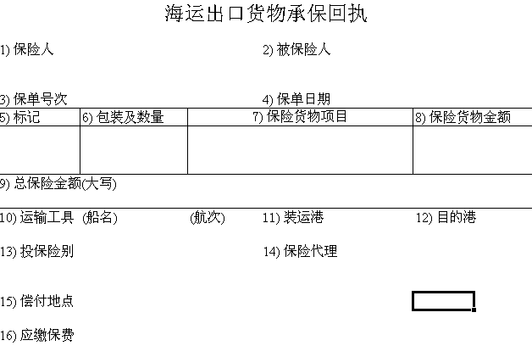

Slide 50
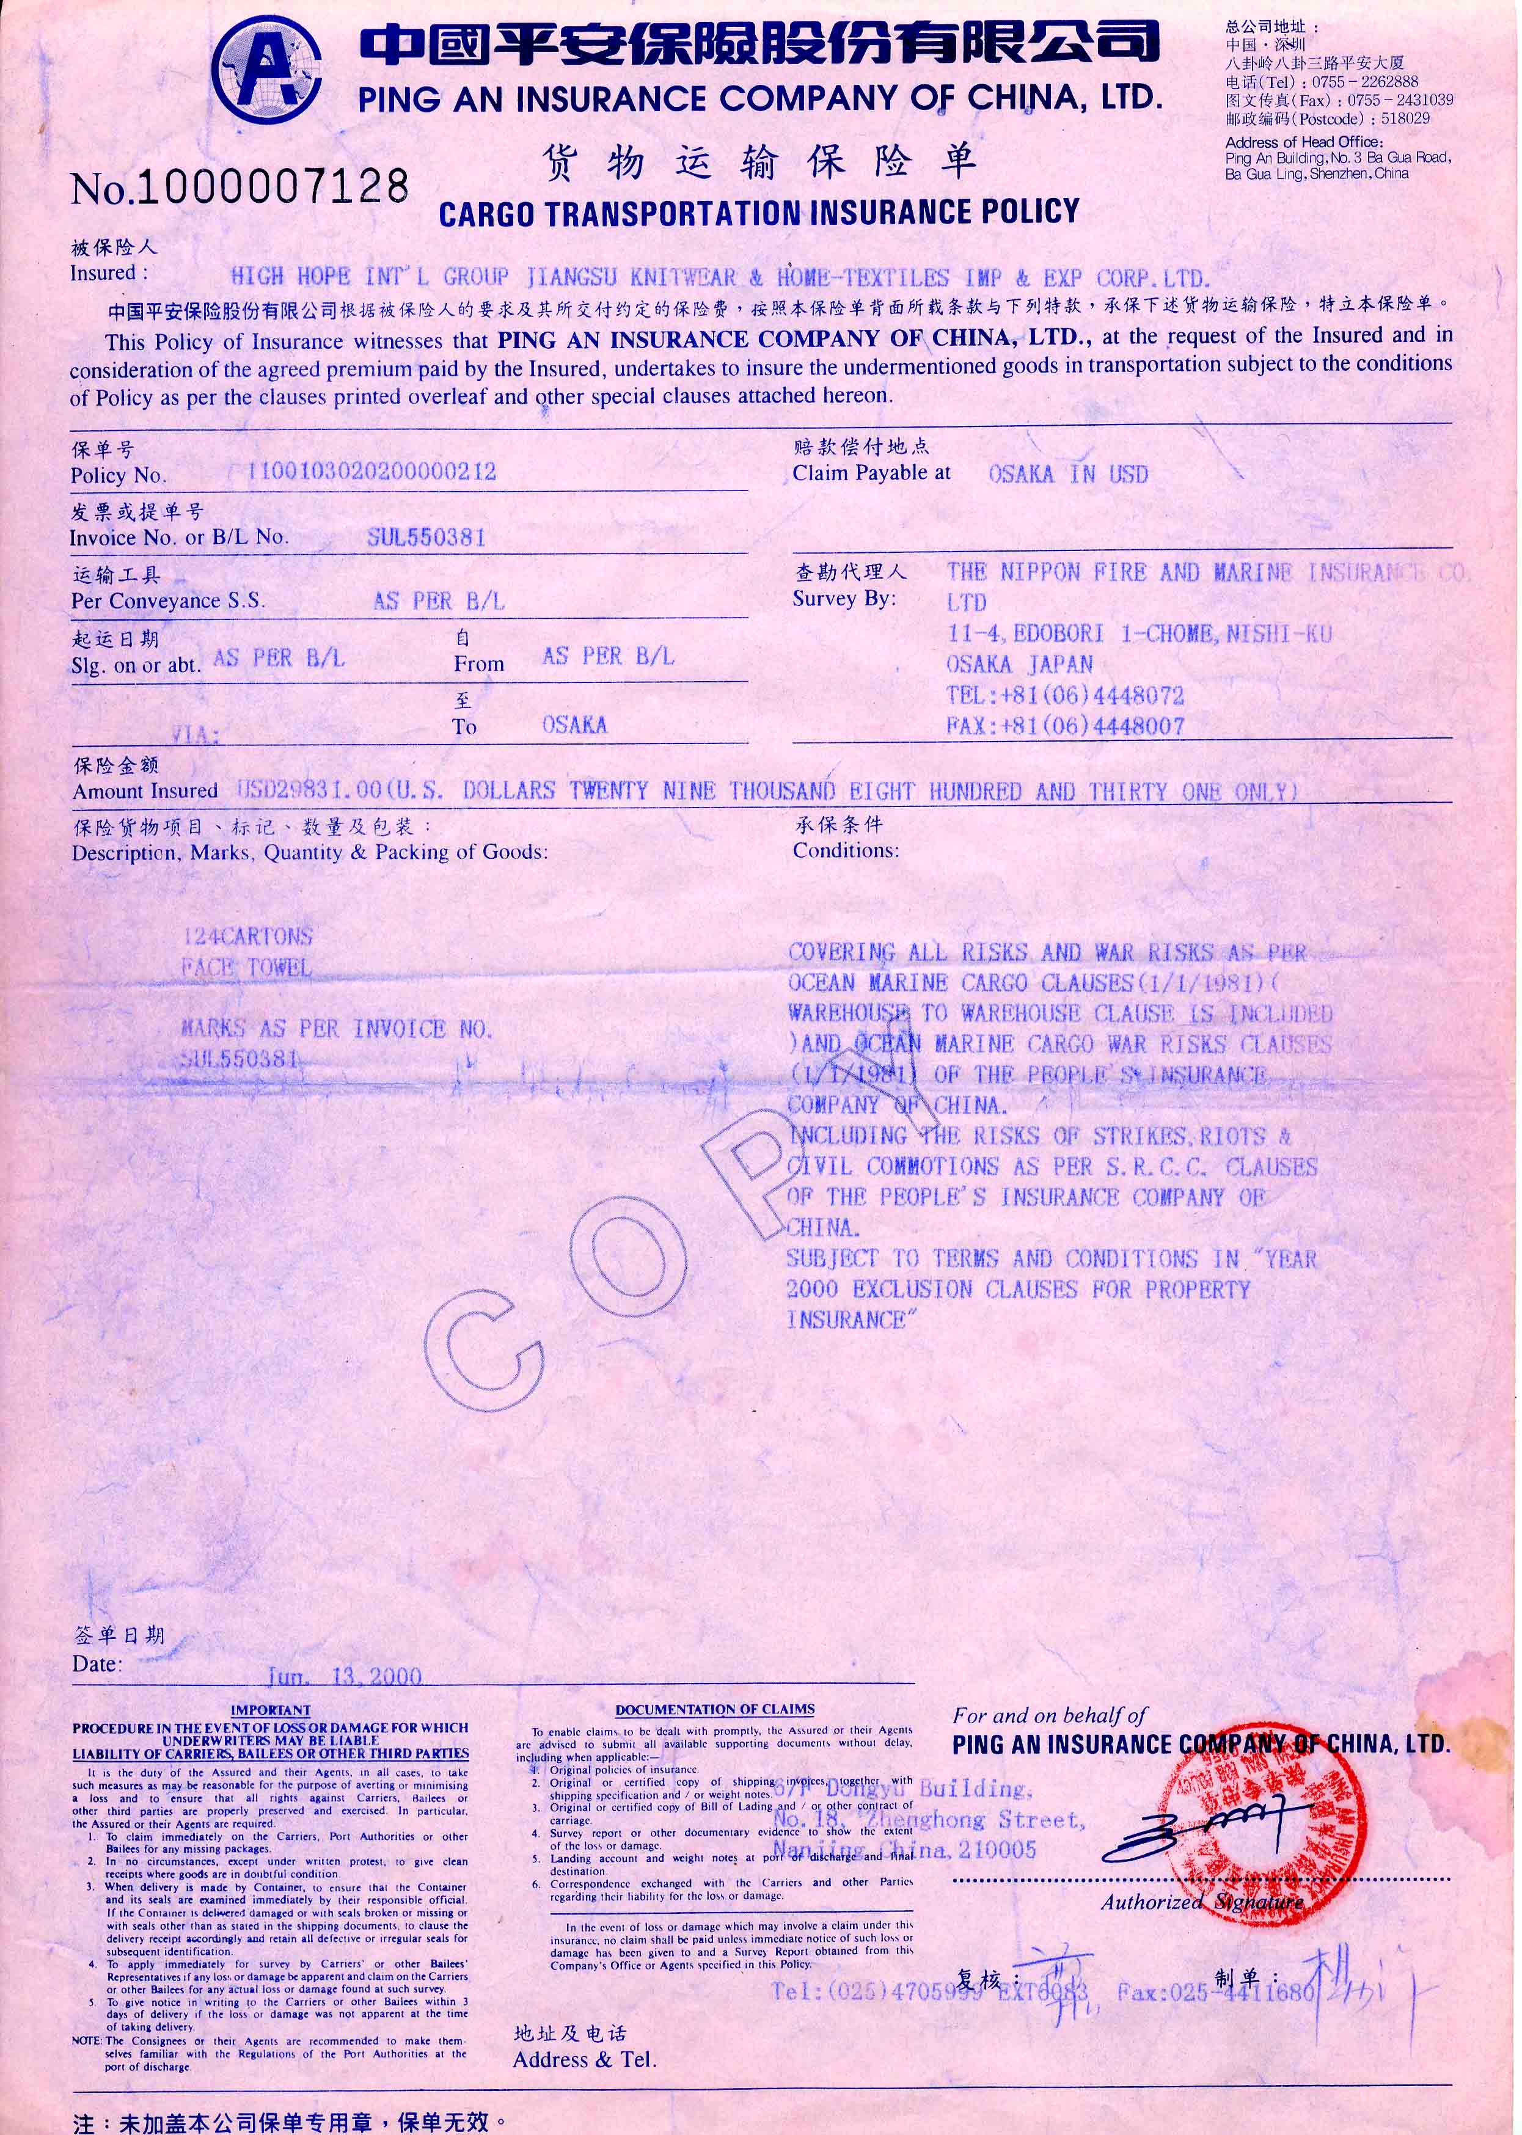
保险单样单

Slide 51
保险单份数
当信用证没有特别说明保险单份数时，出口公司一般提交一套完整的保险单（一份正本ORIGINAL，一份复本。
其中，正本保险单可经背书转让。
根据“UCP600”规定，正本必须有“正本”（ORIGINAL）字样。
在实务中，可根据信用证或合同规定使用一份、两份或三份正本保单，每份正本上分别印有“第一正本”（THE FIRST ORIGINAL）、“第二正本”（THE SECOND ORIGINAL）及“第三正本”（THE THIRD ORIGINAL）以示区别。
保险单据是以多份正本出具，所有正本均提交

Slide 52

第二节保险单据的缮制

Slide 53
信用证有关货物运输保险单条款举例
Insurance policy or certificate
①保险单据种类
for 110 percent of invoice value
②保险金额
covering F.P.A AS PER AND SUBJECTED TO OCEAN MARINE cargo clauses OF THE PEOPLE’S INSURANCE COMPANY OF CHINA DATED 1/1/1981
③保险险种

Slide 54
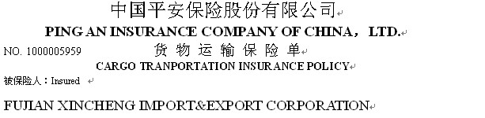
第二节保险单据的缮制
(一)出单公司的名称
(The Name of the Issuing Company)
出具保险单公司的全称及公司标记一般会用较
醒目的字体预先印制在保险单的最上端，以宣
传公司形象及帮助被保险人确定保险单责任的
承担者。

Slide 55
(二)保单编号(Policy No)
该号码由保险公司根据自己的业务习惯自行编制，没有统一的规则。但该号码一经编制，就成为保险单的识别号码，特别是如果可能发生索赔，则该号码将成为重要的资料。

Slide 56
（三）被保险人(Insured)
◆如果信用证没有特殊的规定，保险单的被保险人栏目应该填写信用证中的受益人或贸易合同中的出口企业的具体名称。
信用证规定，保单抬头为第三者名称即中性名义，可填写“To whom it may concern”。

Slide 57

(四)装载运输工具（Per Conveyance）
◆海运方式下填写船名和航次；
◆如整个运输由两次完成时，应分别填写一程船名及二程船名，中间用“/”隔开 ；
如：提单中一程船名为“Joyce”，二程船为“Peace”, 则填“Joyce/Peace”. ；
◆铁路运输加填运输方式为“By railway”，最好再加车号；航空运输为“By air”，邮包运输为“ By parcel post”。

Slide 58
(五)起运日期(Slg On or abt)
海运可填：
1、按B/L中的签发日期填
2、也填作“AS PER B/L”。

Slide 59

(六)起讫地点(From．．．to．．．)
如选用海运直达船。则“From x x”即提单中的
“Port of Loading”；“To X X”即提单中的
“Port of Discharge”。如果信用证上的目的
地(—般为内陆)非提单卸货港，则保单上的起
讫地点应按信用证规定原样显示 。

Slide 60
(七)赔款偿付地点（Claim Payable at）
在此栏填写赔付地后用 IN 引出赔付币别

Slide 61
(八)保险人在货运目的地的查勘代理人
(Named Survey Agent)
保险人选择的检验代理人应位于货运目的地，
如当地没有符合条件的检验代理人，则应尽可
能就近选择。保险代理人除需提供名称外，还
需有详尽的地址及联系电话，以便被保险人在
货物出险后与其联系。

Slide 62
（九）保险金额(Amount Insured)
◆保险货币应与信用证一致，大小写应该一致；
◆保险金额的加成百分比应严格按信用证或合同规定掌握。如未规定，应按CIF 或CIP发票价格的110%投保；
◆保险金额不要小数，出现小数时无论多少一律进位取整。
如USD2304.1应进位取整为USD2305

Slide 63
(十)标记(Marks & No)
保险单上标记应与发票，提单上一致。若来证无特殊规定，一般可简单填成“as per Invoice No.XXX.”(参照商业发票上的货物标记)。

Slide 64
(十一)数量及包装 (Quantity)
◆有包装的填写最大包装件数；
◆裸装货物要注明本身件数；
◆煤炭、石油等散装货注明净重；
◆有包装但以重量计价的，应把包装重量与计价重量都注上。

Slide 65
（十二）保险货物项目
(Description of Goods)
填写货物详细名称，但无须注明具体型号。
如品名繁多，可使用商品的统称。
该栏目应该与提单上该项内容保持一致。

Slide 66
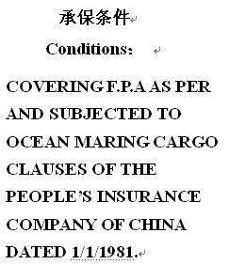
(十三)承保条件(Conditions)
进出口货运险适用的保险条款种类较多，国内一般采用中国保险条款，包括主险条款、一般附加险条款和特别附加险条款。
国际上常用的货物运输保险条款包括英国协会条款和美国协会条款。

Slide 67
(十四)出单地点和日期
(Place and date of issue)
银行不接受出单日期迟于装船或发运或接受监管的保单
出单地点按出单公司的实际所在地填写。

Slide 68

(十五)出单人(For and on behalf of )
保险单据必须在表面上由保险公司或保险人
或他们两者的代理人开立和签署。
保险专用章
中国平安保险股份有限公司
章三

Slide 69
（十六）背书（与B/L背书同）
1、空白背书（Blank Endorsed）
空白背书只注明被保险人（包括出口公司的名称和经办人的名字）的名称。
2、记名背书
当来证要求“Delivery to（the order of） X X X co．（Bank）”或“Endorsed in the name of X X X”，即规定使用记名方式背书。
保险单是一种权利的凭证，经背书后可以随货物所有权的转移而进行转让。

Slide 70
五、注意事项
1、投保时间
如果货物已在装运港，则在装运前1~3天投保
如果出口货物在内地，仓至仓条款
2、出单日期
保险单的签发日期不得迟于B/L日期
3、关于保险费的币值
除非信用证另有规定，保险单据必须使用与信用证相同币值开立。

Slide 71
思考与练习
一、是非题
( )1、保险单是保险人和被保险人之间
的保险合同。
( )2、海上货运保险单的转让与其他财
产保险单的转让一样，必须征得
保险公司的同意。
( )3、在保险关系中，被保险人就是投
保人。

Slide 72
二、选择题
1、提单和保险单背书后可以转让，它们转让的
A．都是物权
B．都是权益
C．前者是物权，后者是权益
2、发票价值中含有佣金或折扣时，保险单上的保
险金额
A．必须按毛额计价
B．必须按净额计算
C．含有佣金按毛额计算，含有折扣按净额计算
3、预约保险单是一种长期性的货物运输保险合
同，在我国通常用于-------货物的保险。
A．FOB或CIF
B．FOB或CFR
C．CFR或CIF

